Slide 1
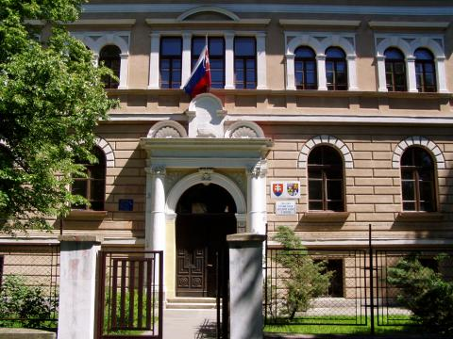
HYMNA
HOTELOVEJ AKADÉMIE

Slide 2
1.HOTELOVKA, ŠKOLIČKA NAŠA,
KRUTÁ AJ ZBOŽŇOVANÁ.
NA OKRAJI MESTEČKA STOJÍ,
NÁS ŠTUDENTÍKOV MORÍ.
//: JAK JEDNA RODINA,
V NEJ SI MY ŽIJEME,
LÁSKU K PROFESII PESTUJEME.
HOTELOVKA, ŠKOLIČKA NAŠA,
KRUTÁ AJ ZBOŽŇOVANÁ://

Slide 3
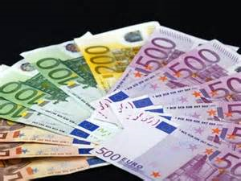
2. ŽIADNE KOPCE, ŽIADNE DOLINY,
LEN PARČÍK, STROMY, DOMY,
OBKLOPUJÚ TU NAŠU DRAHÚ,
ŠKOLIČKU MILOVANÚ.
//: MY TU ŠTUDUJEME,
MATURITU CHCEME,
NAŠICH UČITEĽOV MILUJEME.
NA PRAXE SA NAJVIAC TEŠÍME,
NIEČO AJ ZAROBÍME://

Slide 4
3. ÚČTOVNÍCTVO, MARKETING, PRÁVO,
ZVLÁDAME VŠETCI HRAVO,
SLOVENČINA, CUDZIE JAZYKY
SÚ PROBLÉM PREVELIKÝ.
//: NO MY SA NEBOJÍME,
„ŽIRI“ PREKVAPÍME,
A NA MATURITE ZAŽIARIME.
BUĎTE PRETO ZHOVIEVAVEJŠÍ
HNEĎ BUDE ŽIVOT KRAJŠÍ://

